Slide 1
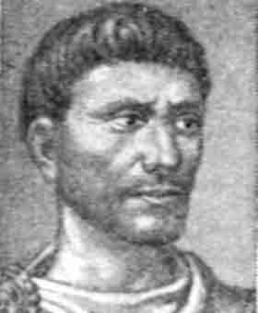
Diophante
Village: Alexandrie
Période de temps: 3 siecle avant J-C
Oeuvre: Arithmétique

Slide 2
Épitaphe
Enfance: x/6
Adolescence: x/12
Avant son mariage: x/7
Avant fils: x/6
Dénominateure commun: 84 ans

Slide 3
x+y+z = 20 w=11 w+x+y = 22 z=9 w+x +z = 24 y=7 w +y+z = 27 x=4 ================= 3 w + 3x + 3y +3z = 93 inconnues 4 équations différentes 4

